Slide 1
JDBC
 JDBC简介
 JDBC驱动类型
 JDBC API

Slide 2
为什么需要JDBC
ODBC可能是使用最广的、用于访问关系数据库的编程接口，它能在几乎所有平台上连接几乎所有的数据库。
ODBC不适合直接在Java中使用，因为ODBC API是C的库函数，在Java程序中调用本地C代码有比较大的局限性，如安全性、健壮性、可移植性等；从ODBC C API到Java API的字面翻译是不可取的，例如Java没有指针而ODBC却对指针用得很广泛。
JDBC以ODBC为基础，采用了与ODBC相同的标准。
使用JDBC使应用程序保持“纯Java ”的可移植性等。

Slide 3
JDBC简介
JDBC是为在Java程序中访问数据库而设计的一组Java API，是Java数据库应用开发中的一项核心技术。
JDBC独立于平台和数据库。
JDBC规范中成功地提供了SQL数据库访问的Java方法。
尽管JDBC在Java语言层面实现了统一，但不同数据库仍旧有许多差异。为了更好地实现跨数据库操作，于是诞生了Hibernate项目，Hibernate是对JDBC的再封装，实现了对数据库操作更宽泛的统一和更好的可移植性。

Slide 4
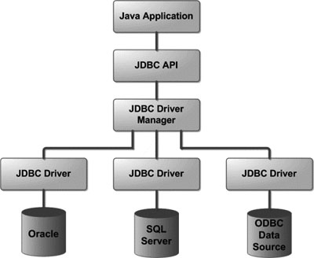
JDBC应用框架

Slide 5
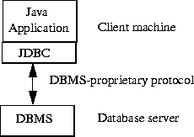
数据库访问的两层模型
在两层模型中，Java Applet或应用程序将直接与数据库进行对话。这将需要一个JDBC驱动程序来与所访问的特定数据库管理系统进行通讯。用户的SQL语句被送往数据库中，而其结果将被送回给用户。数据库可以位于另一台计算机上，用户通过网络连接到上面。这就叫做客户机/服务器配置，其中用户的计算机为客户机，提供数据库的计算机为服务器。网络可以是 Intranet，也可以是 Internet。

Slide 6
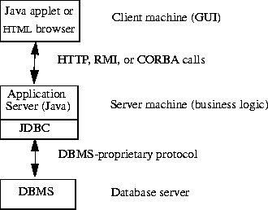
数据库访问的三层模型
在三层模型中，命令先是被发送到服务的"中间层"，然后由它将SQL 语句发送给数据库。数据库对 SQL 语句进行处理并将结果送回到中间层，中间层再将结果送回给用户。
MIS 主管们发现三层模型很吸引人，因为可用中间层来控制对公司数据的访问和可作的更新的种类；用户可以利用易于使用的高级API，而中间层将把它转换为相应的低级调用；最后，许多情况下三层结构可提供一些性能上的好处。

Slide 7
JDBC驱动类型
Java应用程序
JDBC API
JDBC驱动管理器
JDBC 驱动API
JDBC网络驱动
JDBC-ODBC桥
数据库驱动A
数据库驱动B
JDBC 实现
ODBC和数据库驱动
JDBC中间协议
专用数据库协议

Slide 8
JDBC驱动类型
JDBC-ODBC桥(JDBC-ODBC Bridge)
JDBC调用 → ODBC 调用。要求ODBC代码、Client端代码
都要在客户机上安装。
本地API部分Java驱动(Native-API Partly-Java Driver)
JDBC调用 → 数据库的Client 端API，也需要在客户机上
安装代码。
网络协议完全Java驱动(Net-Protocol Fully Java Driver)
JDBC调用 → 独立于任何DBMS的网络协议，该协议
将由另外一个服务器转换为某种DBMS协议。
本地协议完全Java驱动(Native-Protocol Fully Java Driver)
JDBC调用 → 特定DBMS的网络协议。

Slide 9
JDBC API功能
建立与数据库的连接
发送SQL语句
处理结果
关闭数据库连接

Slide 10
JDBC API类
类型 JDBC类
java.sql.Driver
java.sql.DriverManager
java.sql.DrivePropertyInfo
驱动程序管理
数据库连接
java.sql.Connection
java.sql.Statement
java.sql.PreparedStatement
java.sql.CallableStatement
SQL语句
数据
java.sql.ResultSet
java.sql.SQLException
java.sql.SQLWarning
错误

Slide 11
JDBC核心类和接口
驱动程序管理器
连接
连接
连接
语句
语句
存储过程调用
预编译语句
executeUpdate( )
元数据
executeQuery( )
结果组
execute( )
数据
getMoreResults( )
getResultsSet( )

Slide 12
建立与数据库的连接
◆ 加载JDBC驱动程序
JDBC的DriverManager查找到相应的数据库Driver并加载。
加载的方式有两种：
从系统属性java.sql中读取Driver的类名，并一一注册。
程序中使用Class.forName()方法动态装载并注册Driver，如：
Class.forName("sun.jdbc.odbc.JdbcOdbcDriver")
Class.forName("com.microsoft.sqlserver.jdbc.SQLServerDriver")
Class.forName("oracle.jdbc.driver.OracleDriver")
Class.forName("com.mysql.jdbc.Driver")

Slide 13
建立与数据库的连接
建立数据库连接
通过DriverManager.getConnection( )与数据库建立连接。
public static Connection getConnection(String url, String user, String password) throws SQLException
url是数据库连接串，指定数据库访问协议以及数据源。
一般格式：jdbc:<subprotocol>:<subname>
例：通过JDBC-ODBC桥接驱动与wombat数据源建立连接。
Connection con = DriverManager.getConnection("jdbc:odbc:
wombat", "myUsername", "myPassword");

Slide 14
执行SQL语句
在数据库连接上创建Statement对象，将各种SQL语句
发送到所连接的数据库执行。
public ResultSet executeQuery(String sql) throws SQLException
public int executeUpdate(String sql) throws SQLException
/* 传送SQL语句并得到结果集rs */
Statement stmt = con.createStatement( );
ResultSet rs = stmt.executeQuery("SELECT a, b, c FROM Table1");
对于多次执行但参数不同的SQL语句，可以使用
PreparedStatement 对象。
可以使用CallableStatement对象调用数据库上的存储过程。

Slide 15
执行SQL语句
PreparedStatement
由方法prepareStatement所创建。
PreparedStatement对象用于发送带有一个或多个输入参数（IN参数）的SQL语句。PreparedStatement拥有一组方法，用于设置IN参数的值。执行语句时，这些IN参数将被送到数据库中。PreparedStatement的实例扩展了Statement，因此它们都包括了Statement的方法。PreparedStatement对象有可能比Statement对象的效率更高，因为它已被预编译过并存放在那以供将来使用。

Slide 16
执行SQL语句
CallableStatement
由方法prepareCall所创建。
CallableStatement对象用于执行SQL存储过程—一组可通过名称来调用（就象函数的调用那样）的SQL语句。CallableStatement对象从PreparedStatement中继承了用于处理IN参数的方法，而且还增加了用于处理OUT参数和INOUT参数的方法。

Slide 17
处理结果集
结果集是查询语句返回的数据库记录的集合。
在结果集中通过游标(cursor)控制具体记录的访问。
SQL数据类型与Java数据类型的转换—— 根据SQL
数据类型的不同，使用不同的方法读取数据。
/*处理结果集 rs*/
while (rs.next( )){
int x = rs.getInt(“a”); //或 rs.getInt(1);
String s = rs.getString("b");
float f = rs.getFloat("c");
…… }
关闭数据库连接
stmt.close( );
con.close( );

Slide 18
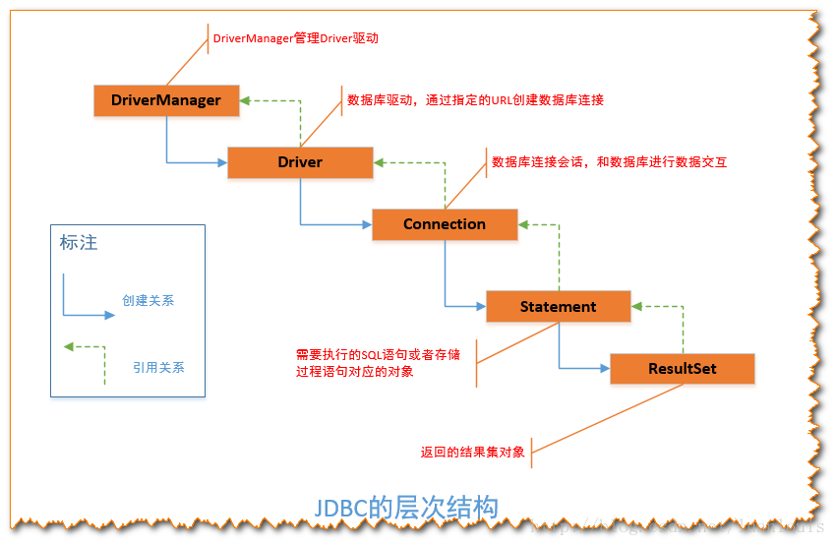
JDBC的层次结构

Slide 19
基本构成分析
Drive角色：所谓驱动加载进内存，其实就是实现了Java.sql.Driver接口的类。比如使用Class.forName()将对应的驱动类加载到内存中，然后执行内存中的static静态代码段，代码段中，会创建一个驱动Driver的实例，放入DriverManager中，供DriverManager使用。
DriverManager角色：事实上，一般我们操作Driver，获取Connection对象都是交给DriverManager统一管理的。DriverManger可以注册和删除加载的驱动程序，可以根据给定的url获取符合url协议的驱动Driver或者是建立Conenction连接，进行数据库交互。

Slide 20
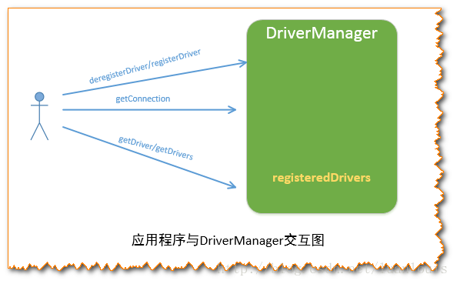
基本构成分析

Slide 21
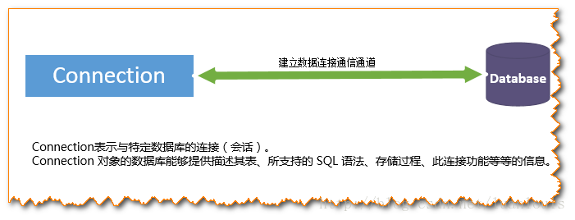
基本构成分析
Connection角色：表示与特定数据库的连接，可以获取到数据库的一些信息，包括：其表信息，应该支持的SQL语法，数据库内有什么存储过程，此链接功能的信息等等。

Slide 22
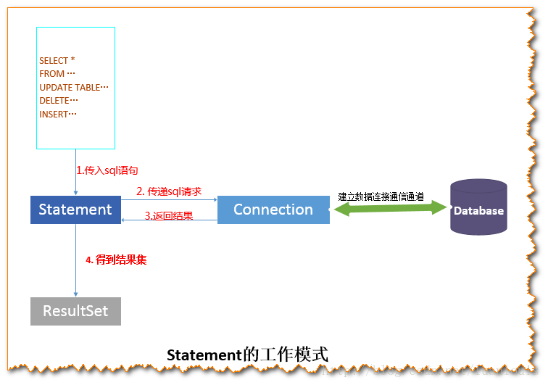
基本构成分析
Statement角色：根据传入的sql语句，将其整理组合成数据库能够识别的sql语句，然后传递sql请求，之后会得到返回的结果。对于查询sql，结果会以ResultSet的形式返回。

Slide 23
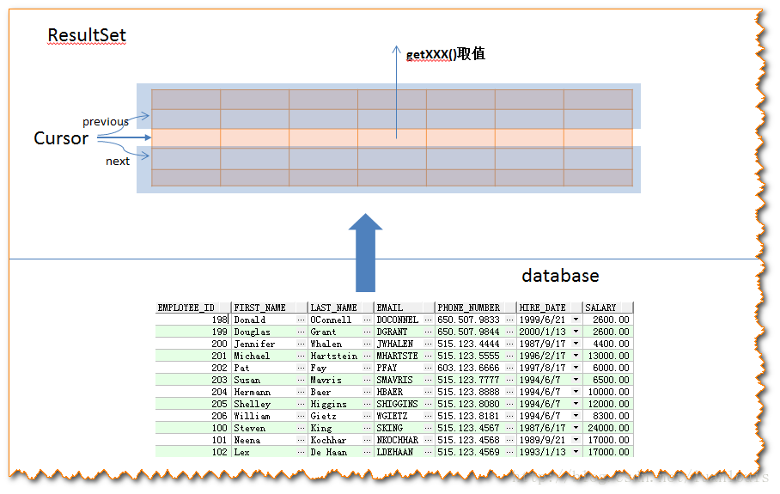
基本构成分析
ResultSet角色：查询sql执行后，会得到ResultSet对象，作为数据库结果的映射。ResultSet对从数据库返回的结果进行了封装，使用迭代器的模式逐条取出结果集中的记录。

